Slide 1




ỦY BAN NHÂN DÂN QUẬN LONG BIÊN
TRƯỜNG TIỂU HỌC ĐÔ THỊ VIỆT HƯNG
BÀI GIẢNG ĐIỆN TỬ
KHỐI 3
MÔN: TOÁN

Slide 2

Thứ ba ngày 8 tháng 3 năm 2022
Toán
Bài toán liên quan đến rút về đơn vị

Slide 3
Bài toán 1: Có 35l mật ong chia đều vào 7 can. Hỏi mỗi can có mấy lít mật ong?
Tóm tắt:
35l
7 can : 35l
1 can : … l ?
Bài giải
Số lít mật ong trong mỗi can là:
35 :7 = 5 (l)
Đáp số: 5l mật ong.

Slide 4
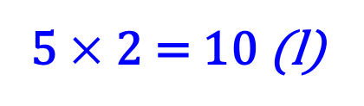
Bài toán 2: Có 35l mật ong chia đều vào 7 can. Hỏi 2 can có mấy lít mật ong?
Tóm tắt:
Bài giải
7 can : 35l
Số lít mật ong trong mỗi can là:
2 can : … l ?
35 :7 = 5 (l)
Số lít mật ong trong 2 can là:
5 $×$2 = 10 (l)
Đáp số: 10l mật ong.

Slide 5
Khi giải “Bài toán liên quan đến rút về đơn vị” ta thường tiến hành theo 2 bước:
* Bước 1: Tìm giá trị một phần (thực hiện phép chia).
* Bước 1: Tìm giá trị một phần (thực hiện phép chia).
* Bước 2: Tìm giá trị nhiều phần đó (thực hiện phép nhân).

Slide 6


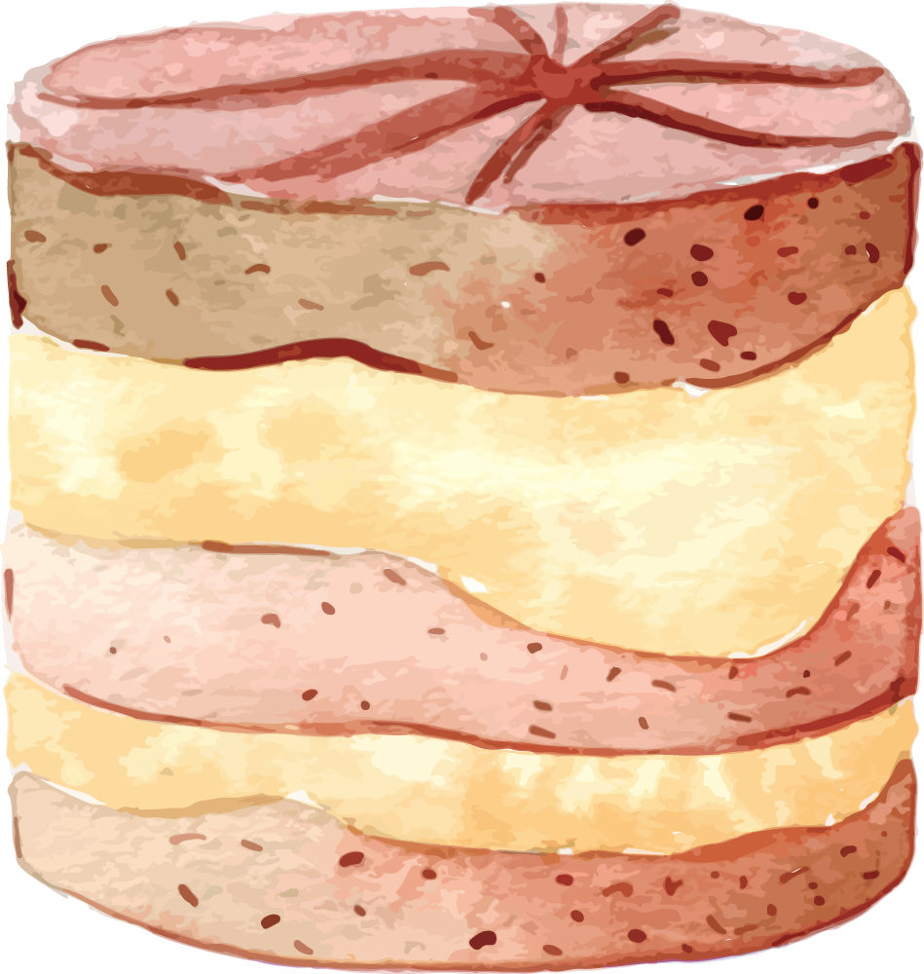

Luyện tập
SGK Tr 128

Slide 7
Bài 1: Có 24 viên thuốc chứa đều trong 4 vỉ. Hỏi 3 vỉ thuốc đó có bao nhiêu viên thuốc?
Tóm tắt:
Bài giải
4 vỉ : 24 viên
Số viên thuốc trong mỗi vỉ là:
3 vỉ : … viên ?
24 : 4 = 6 (viên)
Số viên thuốc trong 3 vỉ là:
6 x 3 = 18 (viên)
Đáp số: 18 viên thuốc

Slide 8
Bài 2: Có 28 kg gạo đựng đều trong 7 bao. Hỏi 5 bao có bao nhiêu ki-lô-gam gạo?
Tóm tắt:
Bài giải
Số ki-lô-gam gạo mỗi bao có là:
7 bao : 28 kg
28 : 7 = 4 (kg)
5 bao : … kg ?
Số ki-lô-gam gạo 5 bao có là :
4 x 5 = 20 (kg)
Đáp số: 20kg gạo.

Slide 9




Thank!

